Slide 1
app_Servicio Extracción_bylling_VTEX_V.5

Slide 2
Agenda
CONTEXTO DE APLICACIÓN
ALCANCE
DOCUMENTACIÓN
ESTRUCTURA DE CODIGO
EJECUCION
RESULTADOS
DESAFIOS
CONCLUSIÓNES

Slide 3

CONTEXTO DE APP
EXTRACTOR_BYLLING_VTEX.V5.PY
Según el RF de del ing Especialista Vtex Miguel Gonzalez. Se solicita una extracción de un consolidado de factura para el área operativa en formato Excel, debido a que este consolidado se construye manualmente en un Excel formato csv, compiando los campos de la pagina web al archivo Excel. según lo manifestado por Tatiana Rincon Analista de Operaciones Digitales, este proceso puede llevar bastantes horas y esfuerzo. teniendo en cuenta la cantidad de ítems, conceptos y registros a ingresar al Excel.

Slide 4

ALCANCE:
Automatizar la extracción y conformación de registros de factura “Billing” en formato csv y así disminuir significativamente los esfuerzos, tiempos y recursos que se demandan para crear este archivo.

Slide 5

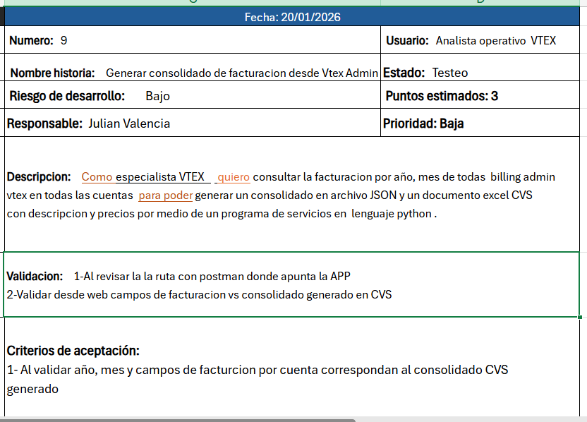
Doc_scrum_store user

Slide 6
APP EXTRACTOR_BYLLINGVTEX_V5.PY
APP de servicios que nos permite extraer HTML y convertirlo a formato CVS ingresando a una URL url:/admin/billing/invoices por login.
Esta extracción se realiza reconociendo el DOM de la pagina con tecnologia playwright (libreria) en lenguaje Python y por medio de esta tecnologia localizamos el area, escaneamos, y con otras librerias adicionales mapeamos en JSON y export con CSV

Slide 7
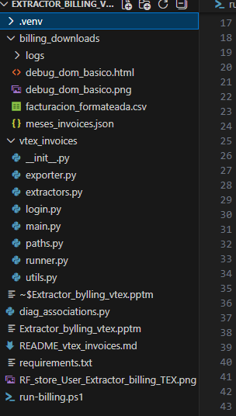
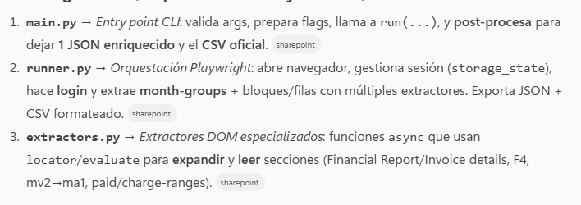
Estructura de app ebv5

Slide 8
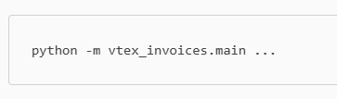
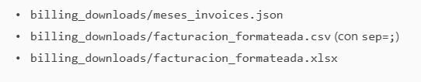
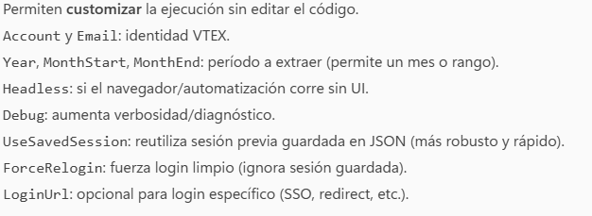
Launcher Powershell run-billing.ps1
1- script PowerShell prepara el entorno y Lanza el commando para llamar al main:
2 Pasa parametrons de entrada
3 Gestiona Sesion y storage de session
4 Activa entorno virtual
5 Fuerza UTF-8 para evitar problemas en codigo de salida “encoding” (acentos, caracteres)
6 Crea carpetas de descargas log, y output
7 Finalmente extrae facturacion de salida.

Slide 9
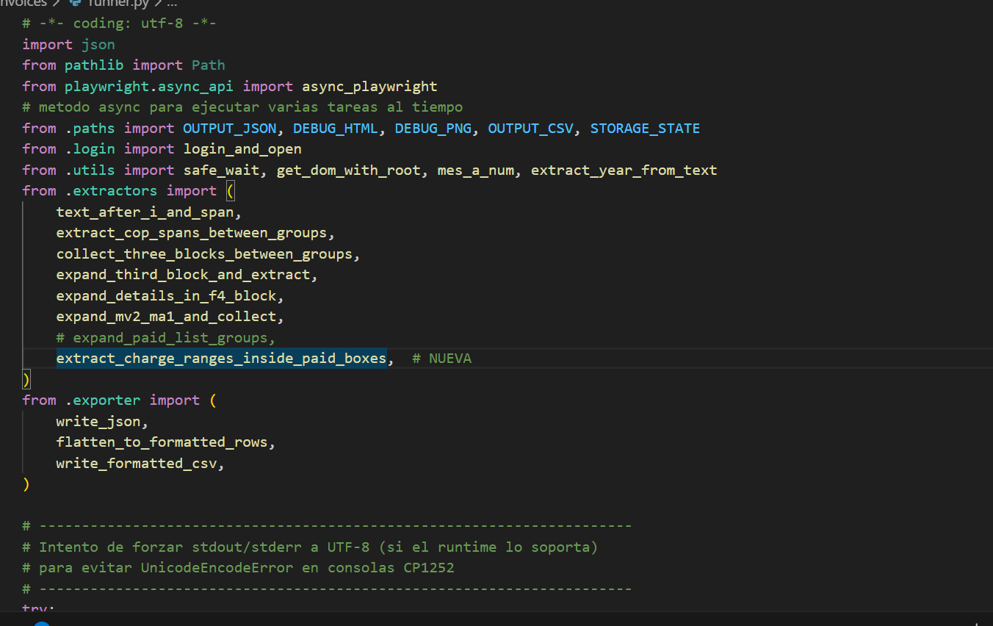
EJECUCION DEL CODIGO RUNNER.PY

Slide 10
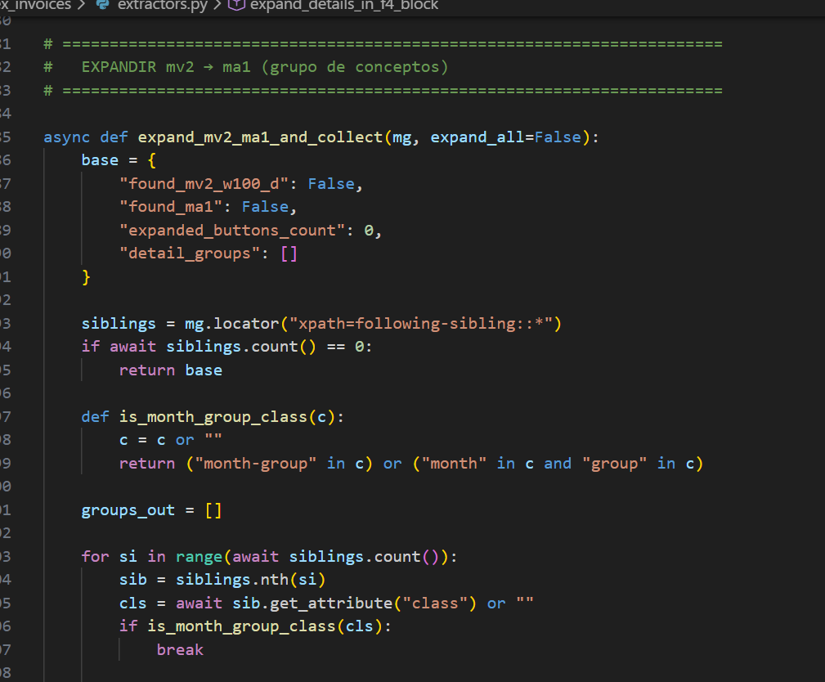
Expand _mv2_Ma1_and_collect EXTRACTORS.PY

Slide 11
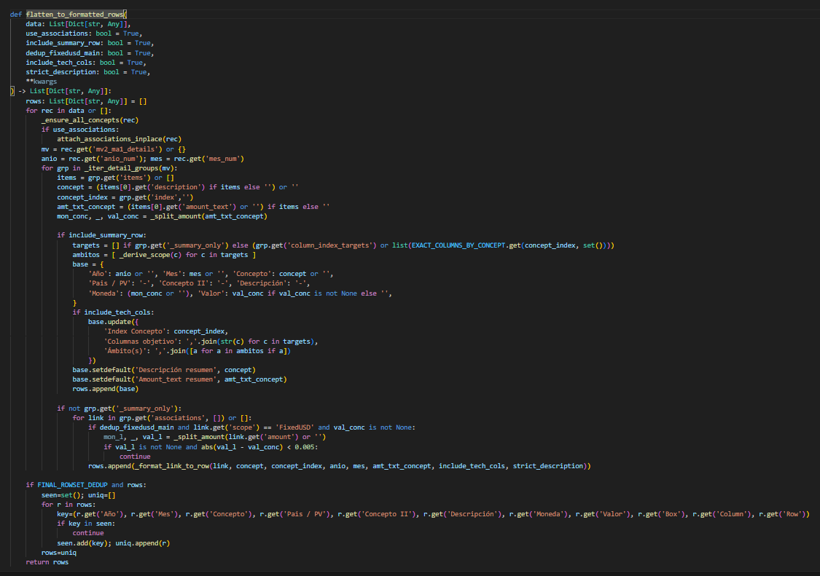
DEF_FLATTEN_TO_FORMATTED_ROWS EXPORTER.PY

Slide 12
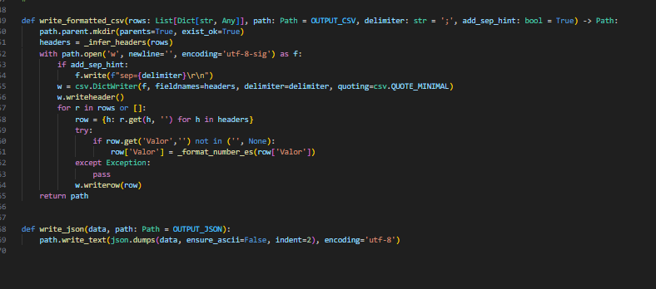
DEF WRITE_FORMATTED_CSV Y JSON EXPORTER.PY

Slide 13
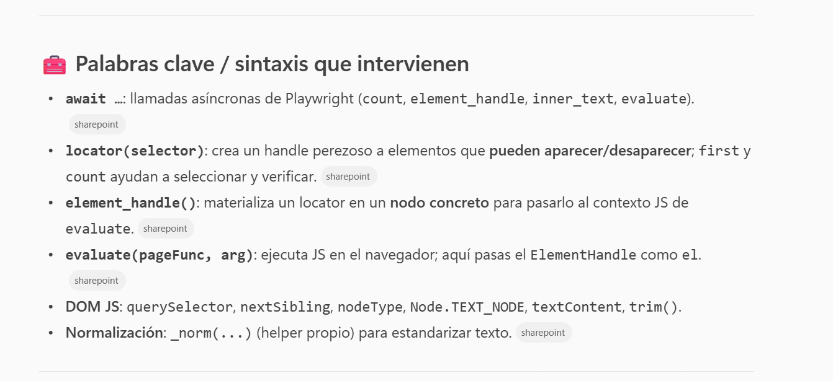
Palanras claves

Slide 14
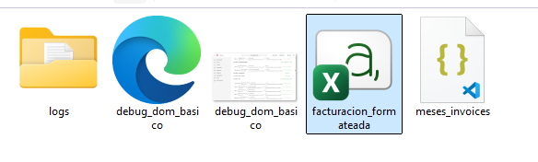
Resultados

Slide 15
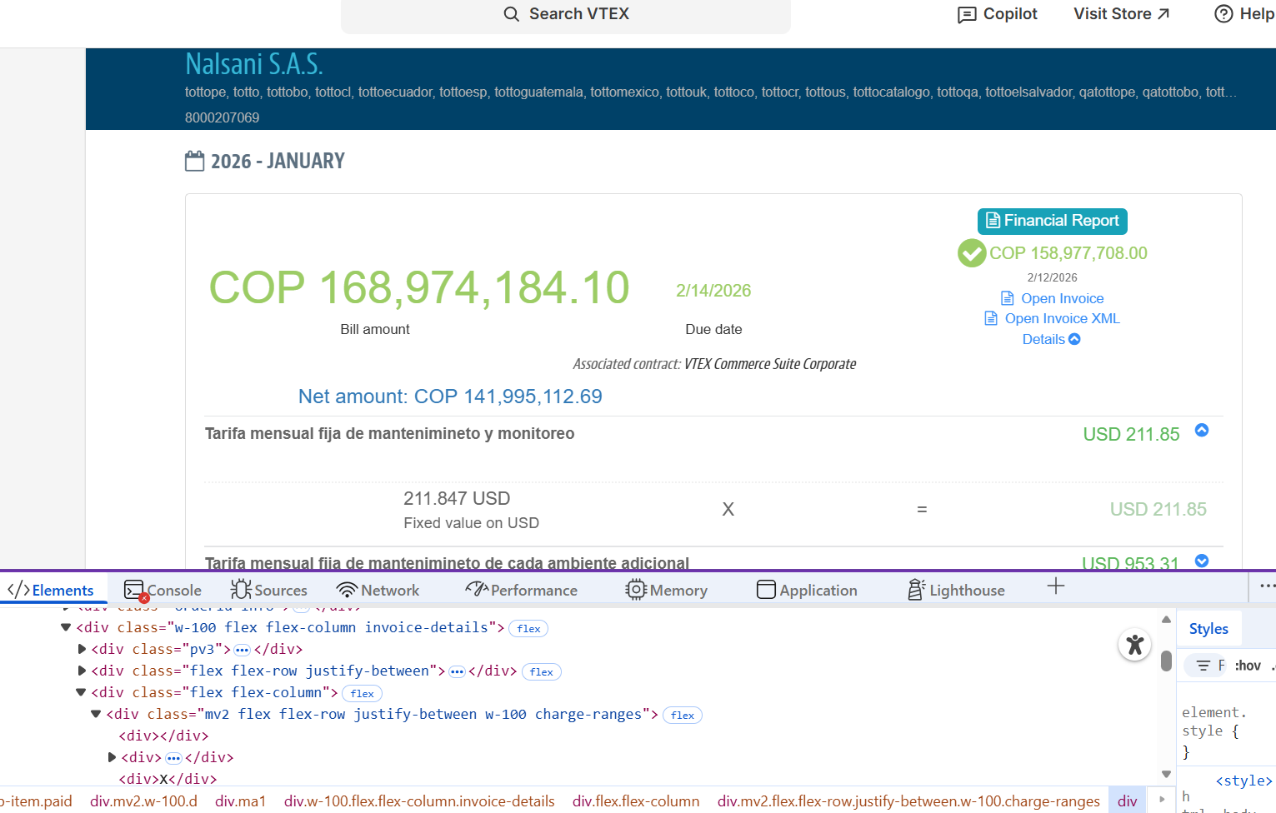
Desafíos:
1- La estructura HTML es dinámica JS,
2- La localización de class CSS de botones y expansión con locator(“class”)
3 – Recorrer y mapear elementos para extraer información JSON
4-Asociar y normalizar conceptos de facturación para conformar el CSV

Slide 16
Gracias
Juliana Valencia Amezquita
Practicante SENA ADSO
Prac_desarrollo@totto.com

